Slide 1
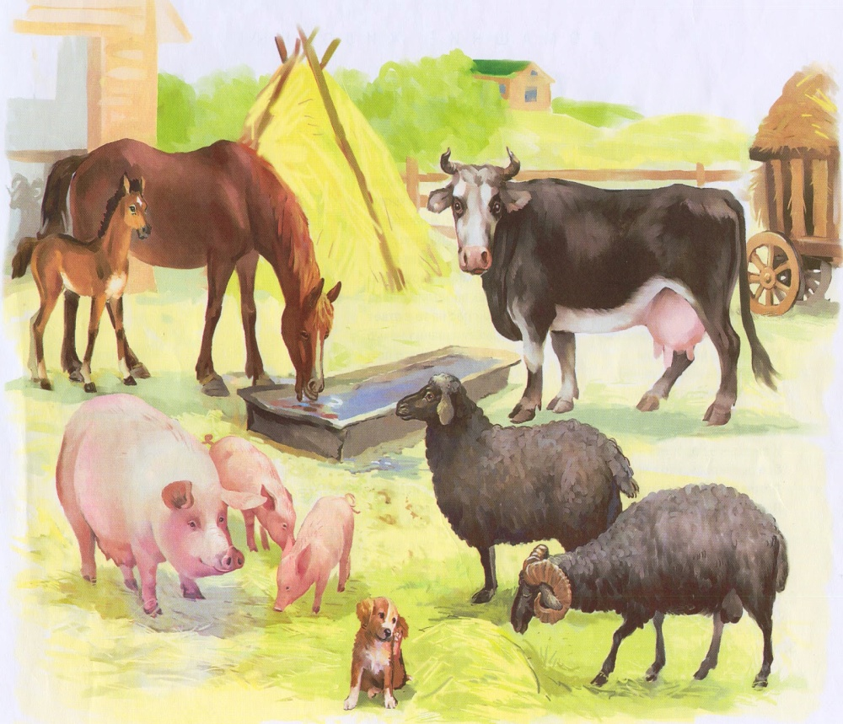
Домашние животные

Slide 2
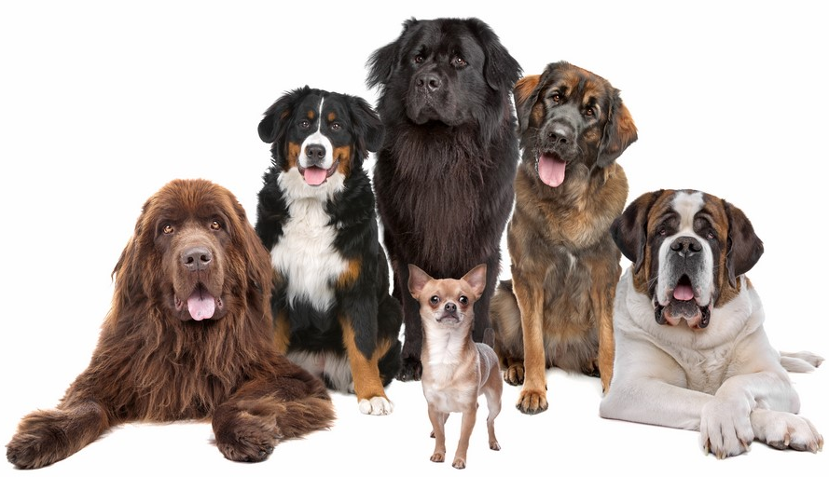
«Самым первым животным, которого человек сделал своим другом, была собака»

Slide 3
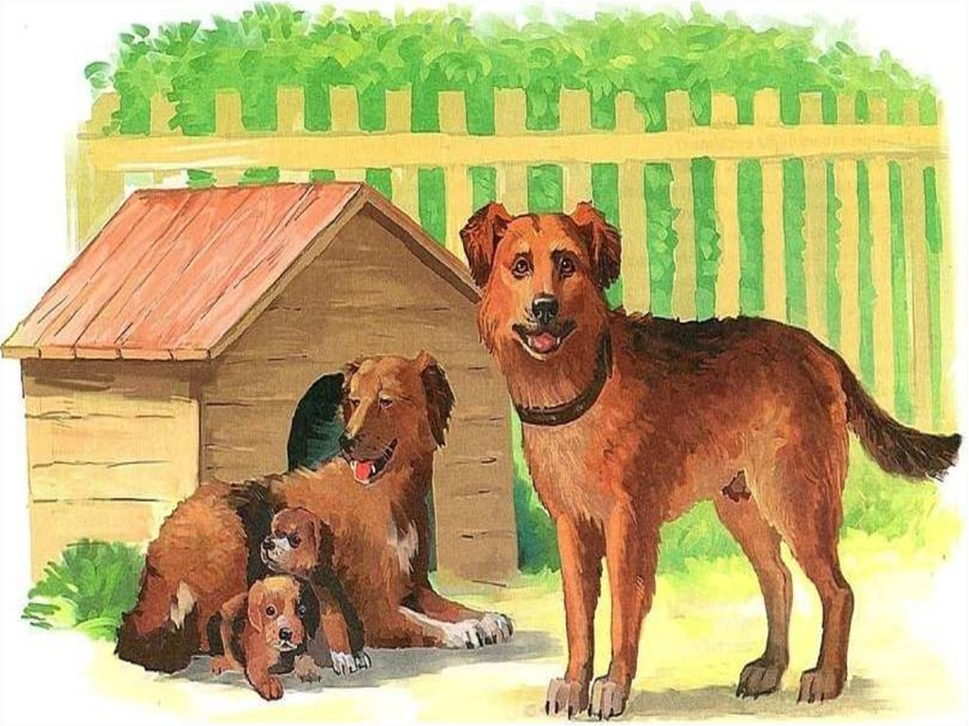
Семья собаки – собака, пёс, щенок. Жилище собаки – конура.

Slide 4
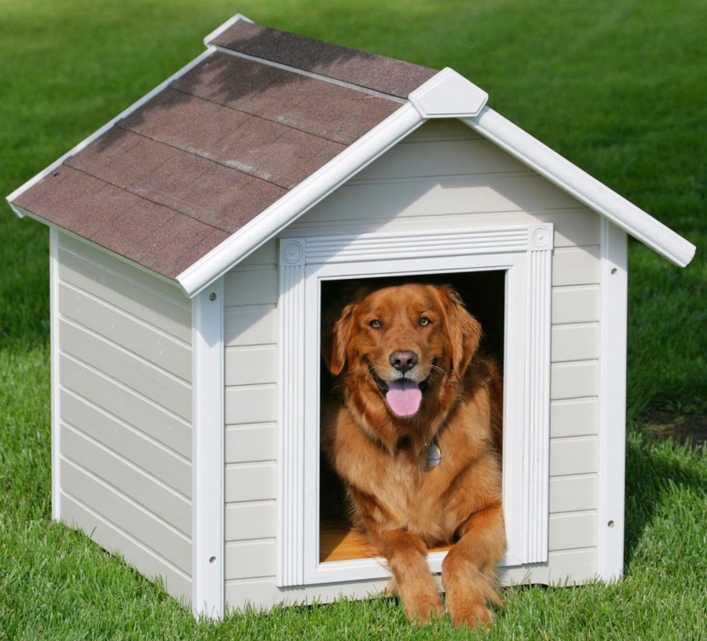
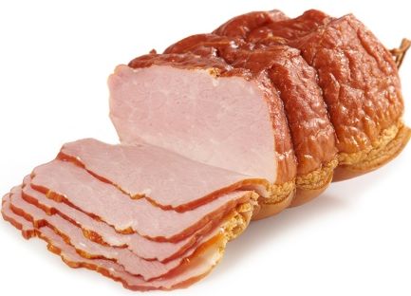
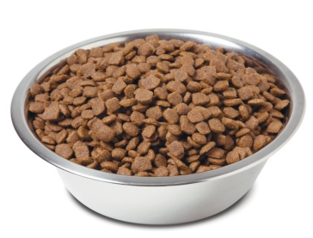
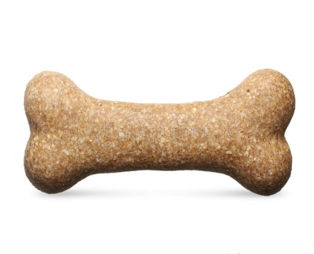
Польза собаки – с хозяином дружит, дом сторожит. Любит грызть косточки, есть мясо, корм.

Slide 5
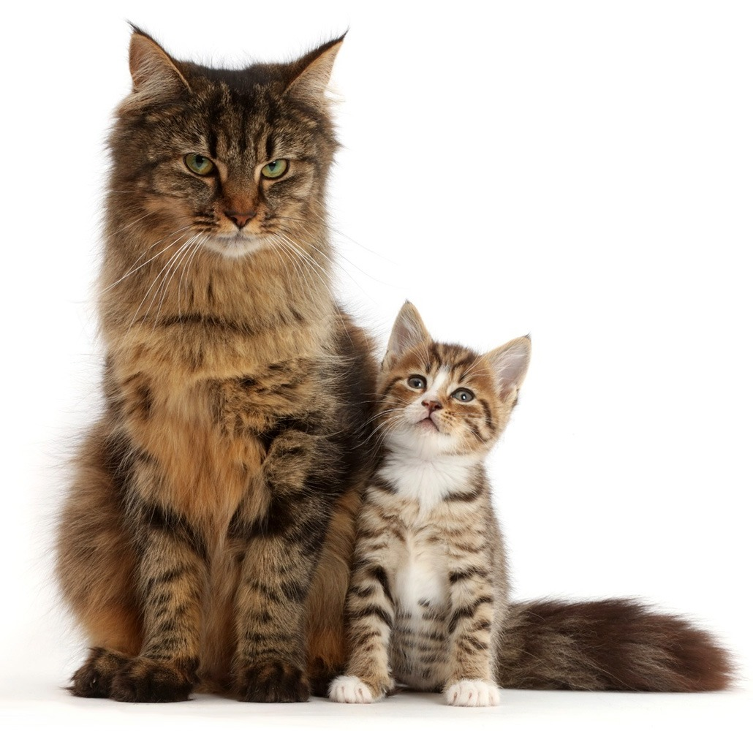
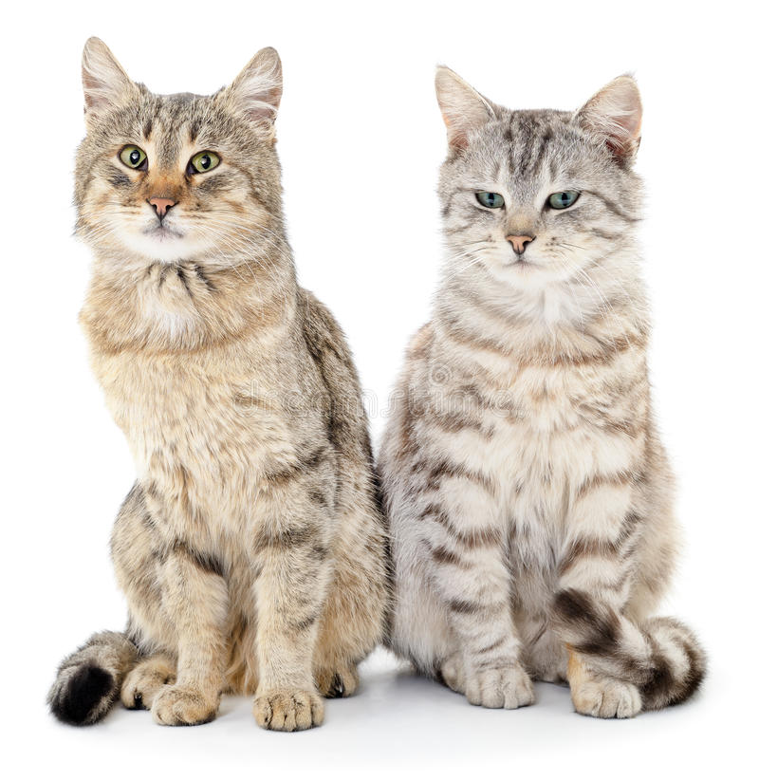
Кошка – гибкое, изящное и очень чистоплотное животное, она любит своих хозяев, свой дом, ей нравится понежится в тепле и уюте, подремать на солнышке.

Slide 6
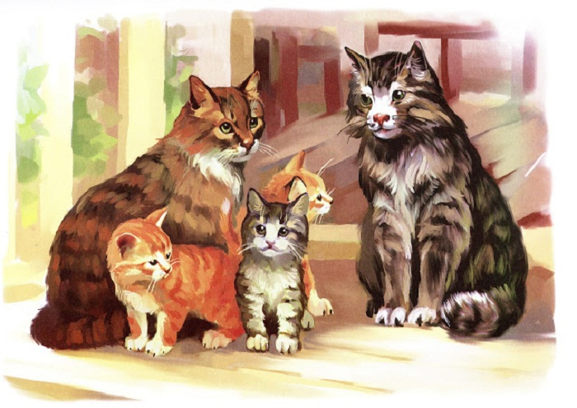
Семья кошки –кошка, кот, котёнок. Живёт кошка с рядом с человеком.

Slide 7
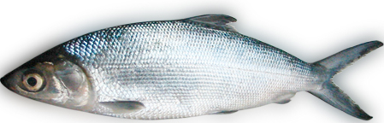
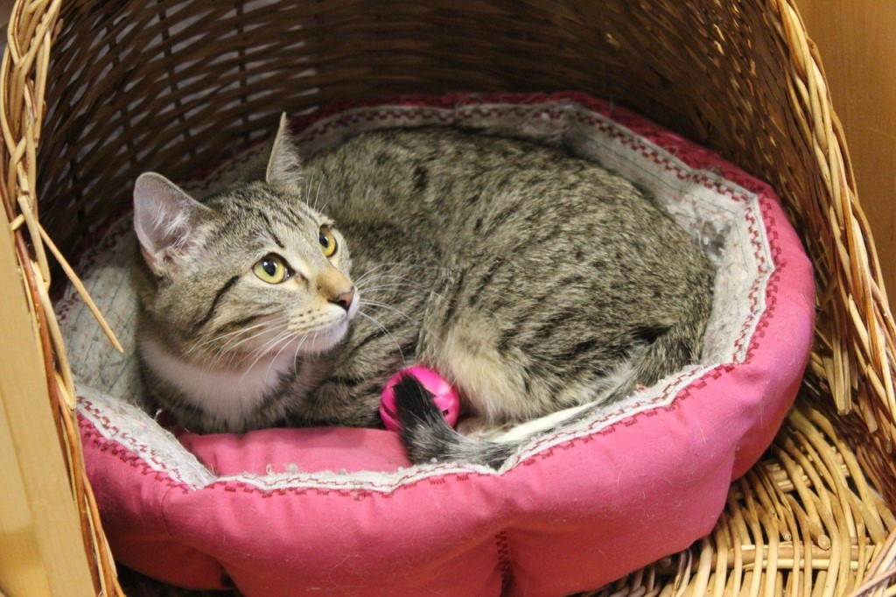
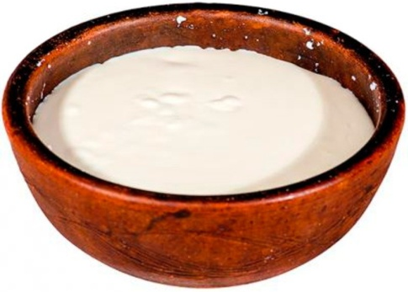
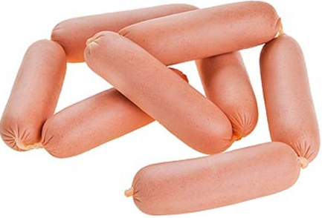
Польза кошки – ловит мышей и крыс. Питается молоком, сметаной, рыбой , любит сосиски.

Slide 8
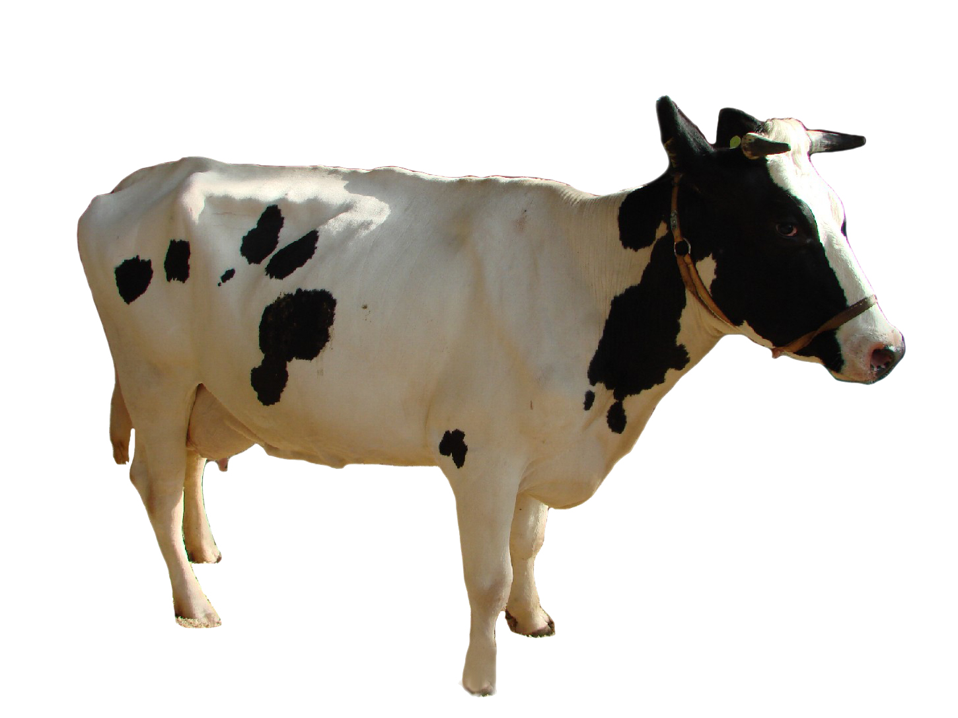
«Корова. Тело у коровы широкое, с округлыми раздутыми боками, ноги короткие, длинный сильный хвост напоминает метелку. У коровы крупная голова с загнутыми вверх рогами, стоячие уши, которыми она хорошо слышит, и большие темно-карие бархатистые глаза».

Slide 9
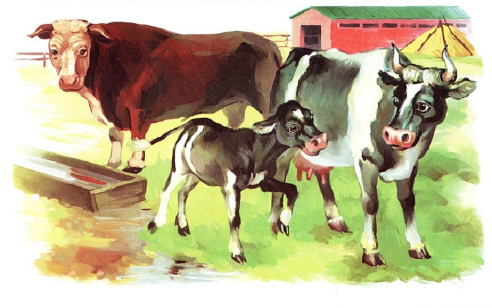
Семья коровы - корова ,бык, телёнок.
Жилище коровы – коровник.

Slide 10
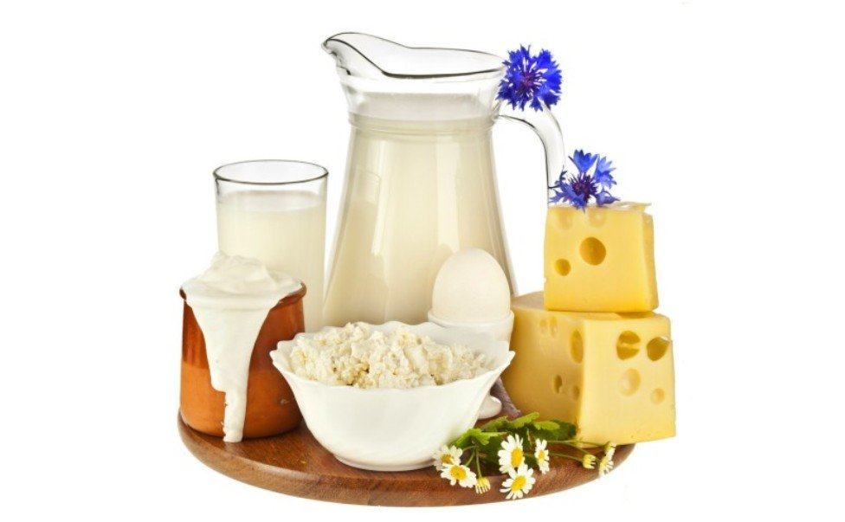
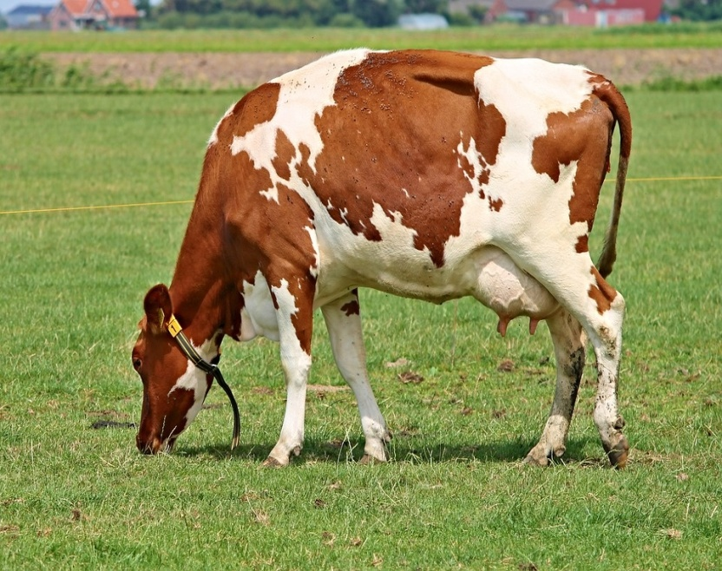
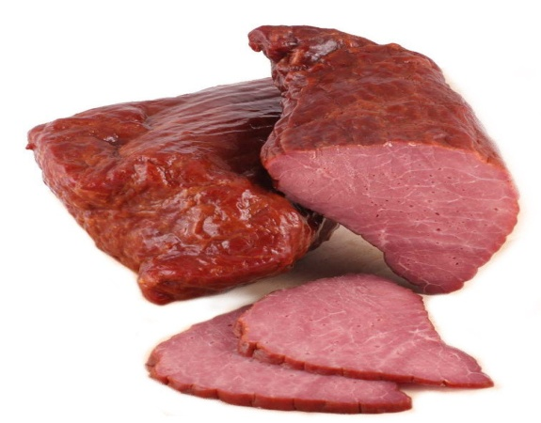
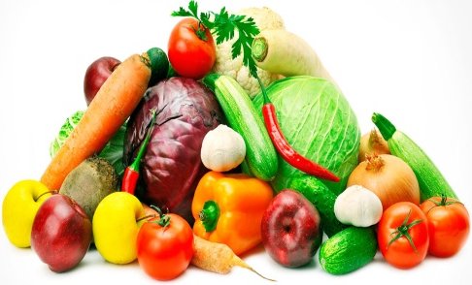
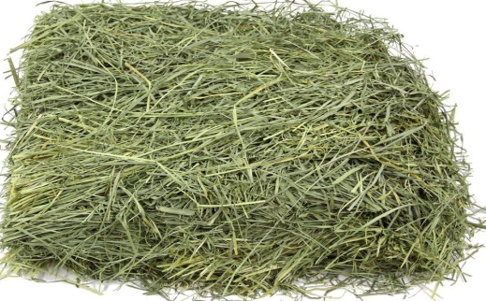
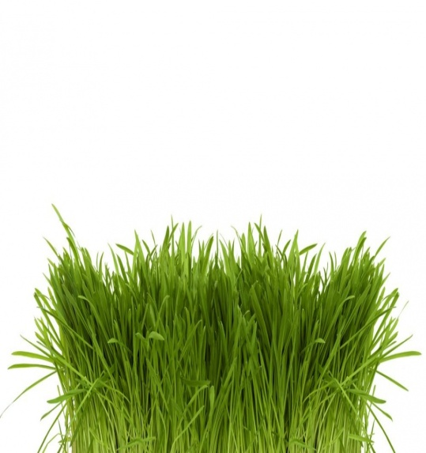
Польза коровы – даёт мясо и молоко, а из молока делаю разные молочные продукты. Питается летом травой, а зимой сеном, любит овощи.

Slide 11
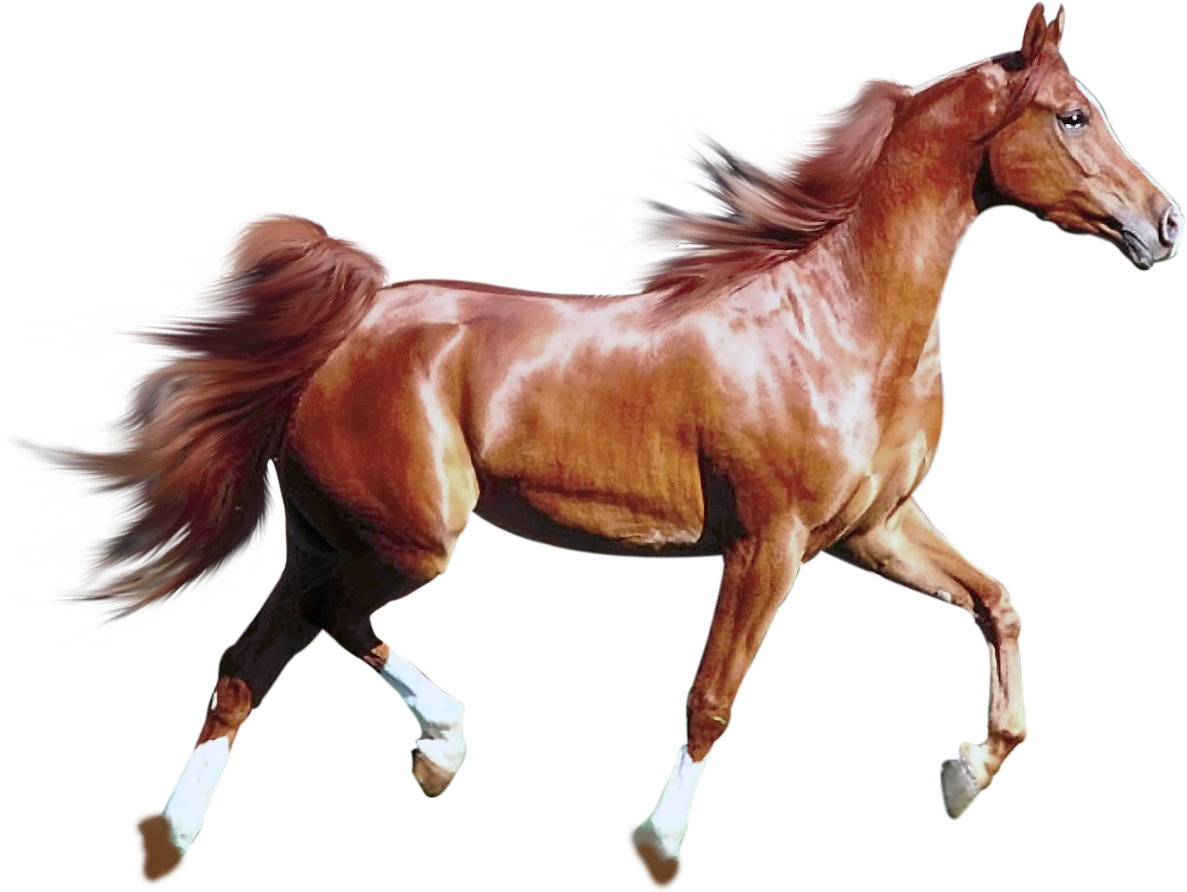
Лошадь – прекрасное, благородное животное. У нее крупное тело, сильные стройные ноги, оканчивающиеся копытами, густые пышные грива и хвост, стоячие уши и большие умные глаза».

Slide 12
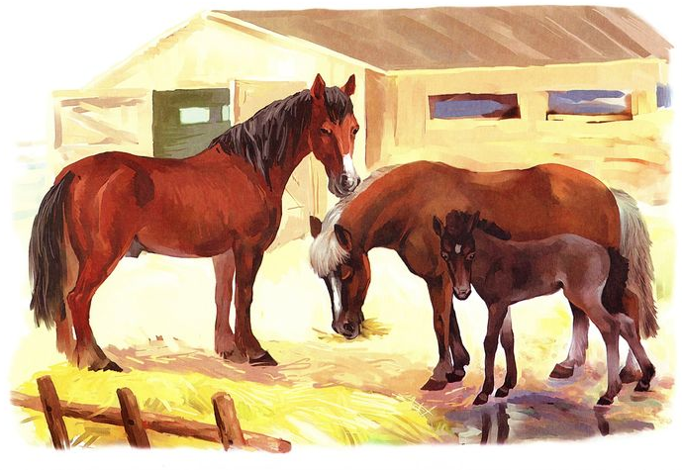
Семья лошади - Лошадь, конь, жеребёнок. Жилище лошадей – конюшня.

Slide 13
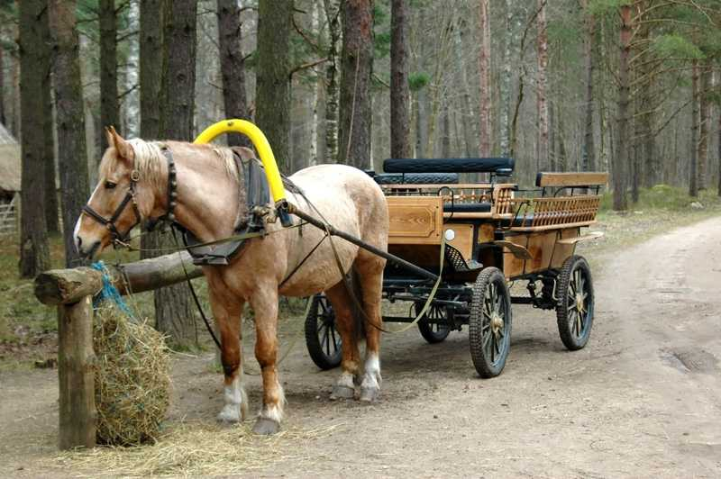
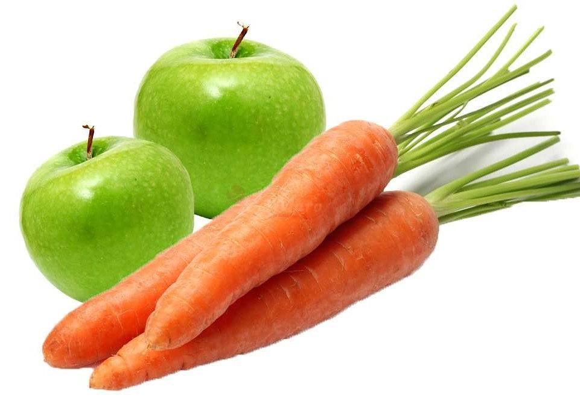
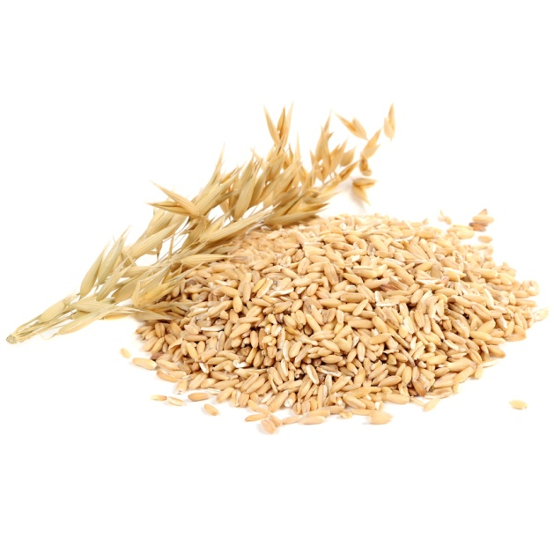
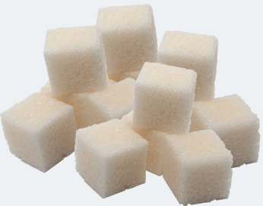
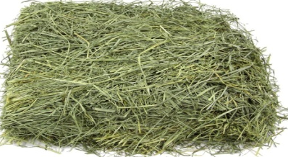
Польза лошади – помогает человеку в хозяйстве. Питается летом травой, зимой сеном. Любит яблоки, морковь, сахар и овёс.

Slide 14
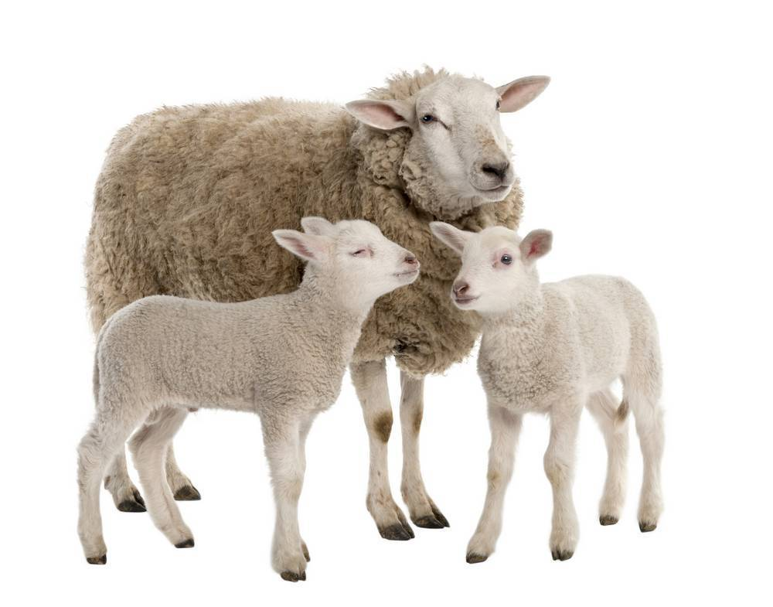
«Овца (или баран)- Это небольшое животное. Её тело покрыто густой курчавой шерстью. У овцы стройные ноги, оканчивающиеся копытами, крутой, выпуклый лоб и маленькие рожки».

Slide 15
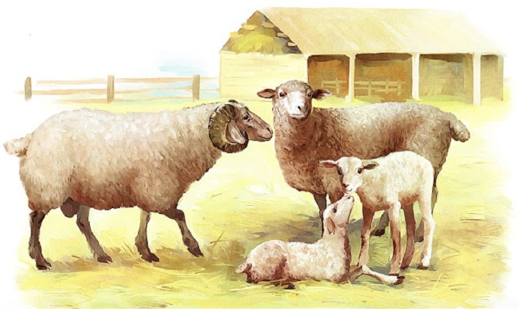
Семья овцы - Овца, баран, ягнёнок. Жилище овец – овчарня.

Slide 16
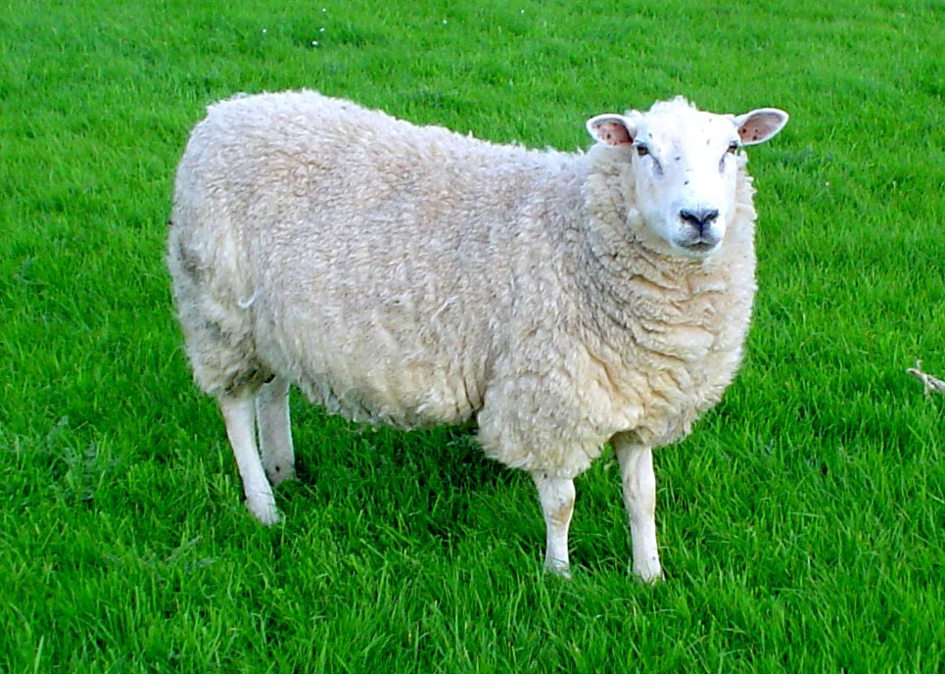
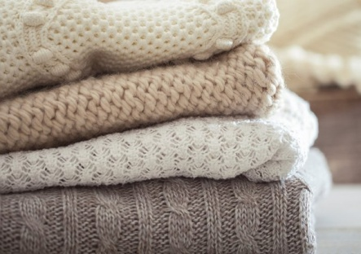
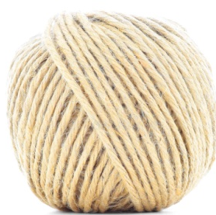
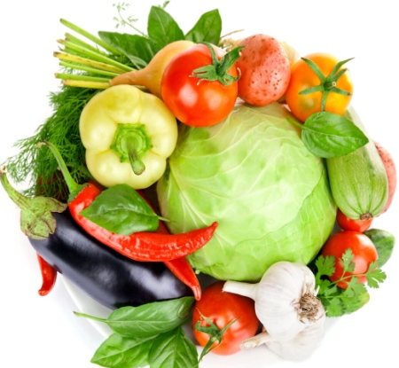
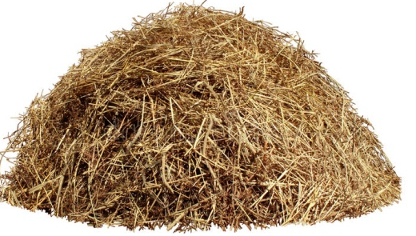
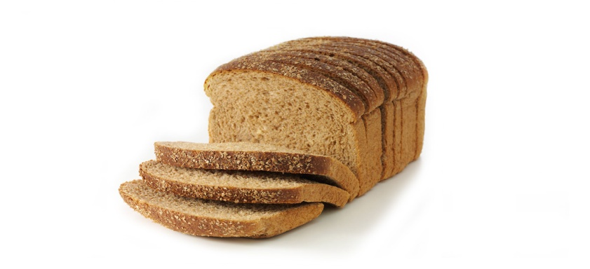
Польза овцы – даёт мясо и шесть, из шерсти делают одежду Питается летом травой, а зимой сеном. Любит овощи и хлеб.

Slide 17
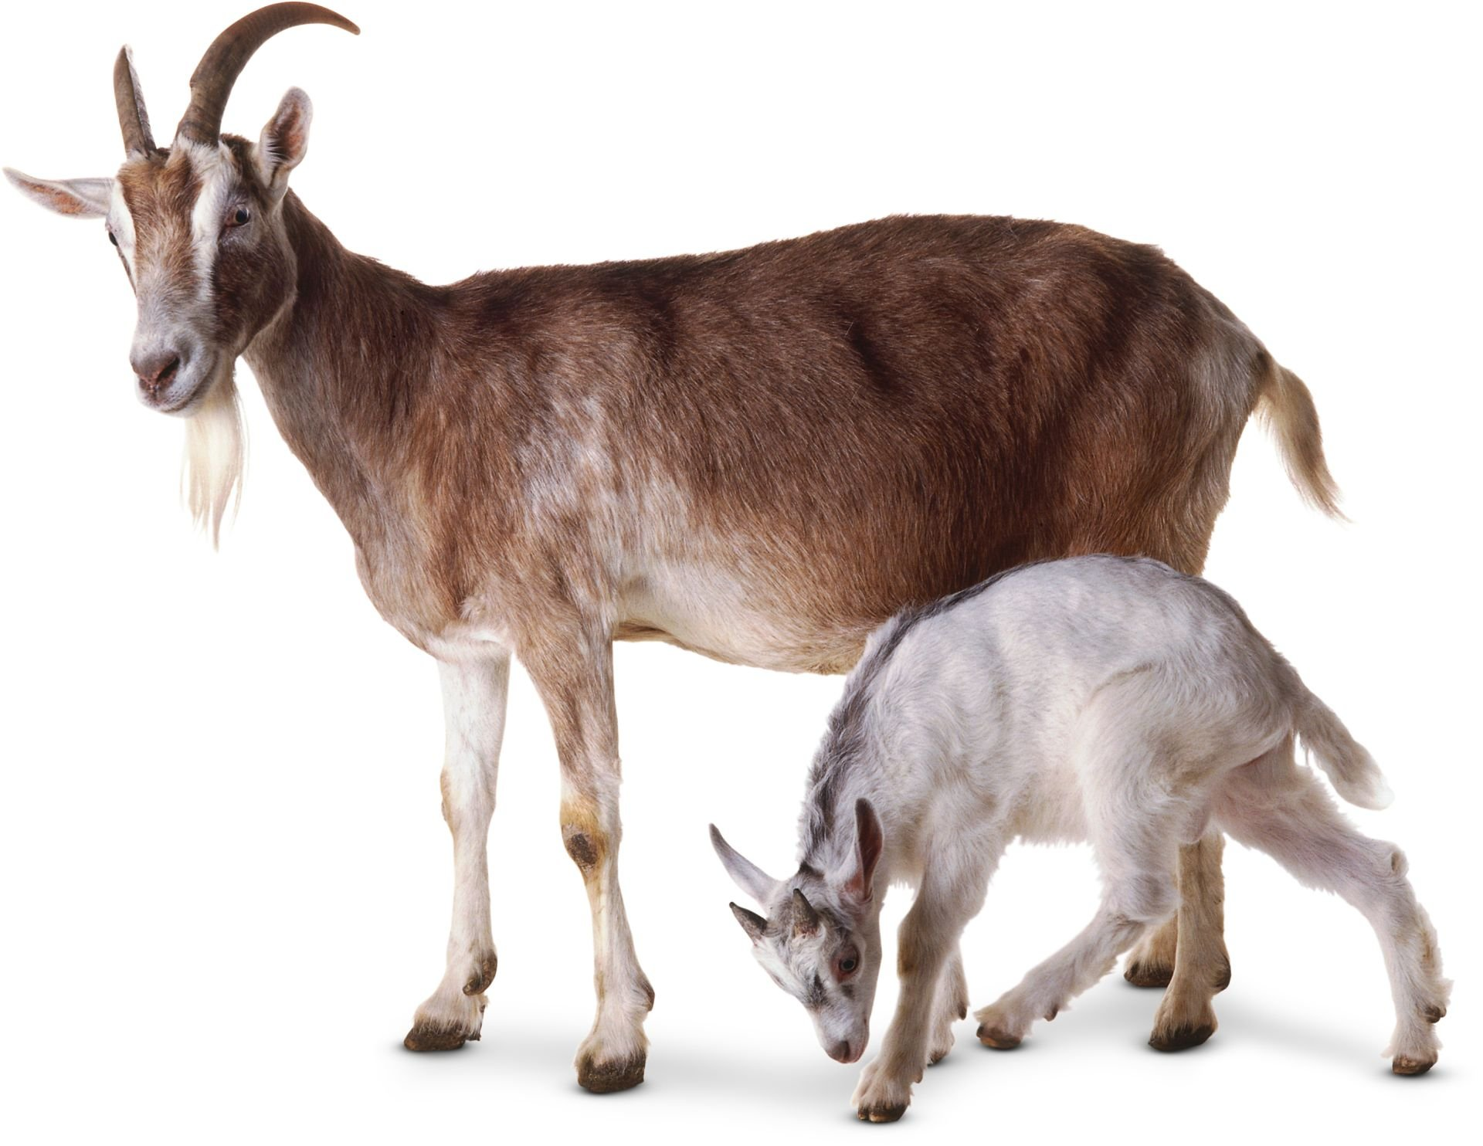
«Коза – небольшое животное, тело ее покрыто густой шерстью. Ноги у козы высокие, стройные, хвост – короткий. У козы большие серо-зеленые глаза, стоячие уши, а голова украшена острыми рожками».

Slide 18
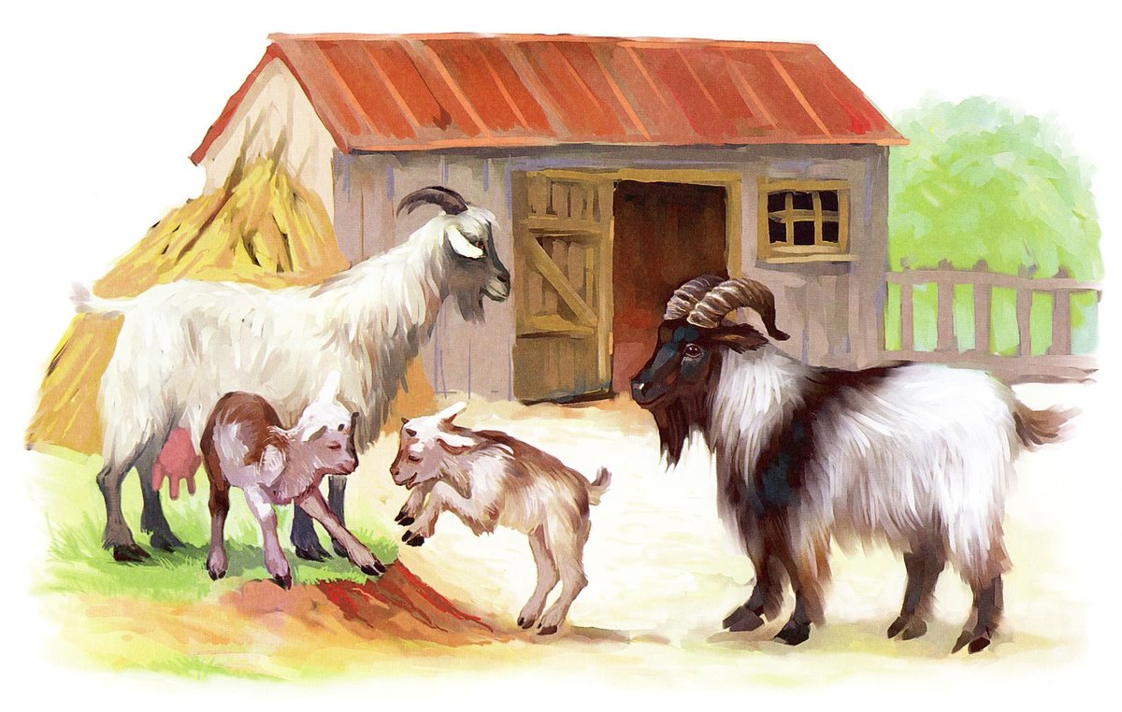
Семья козы - коза, козёл, ягнёнок. Жилище козы – коза, козёл, козлёнок.

Slide 19
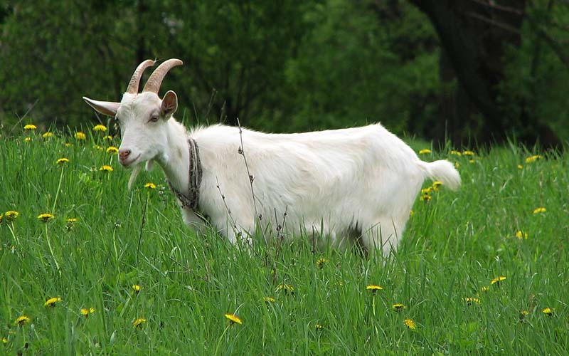
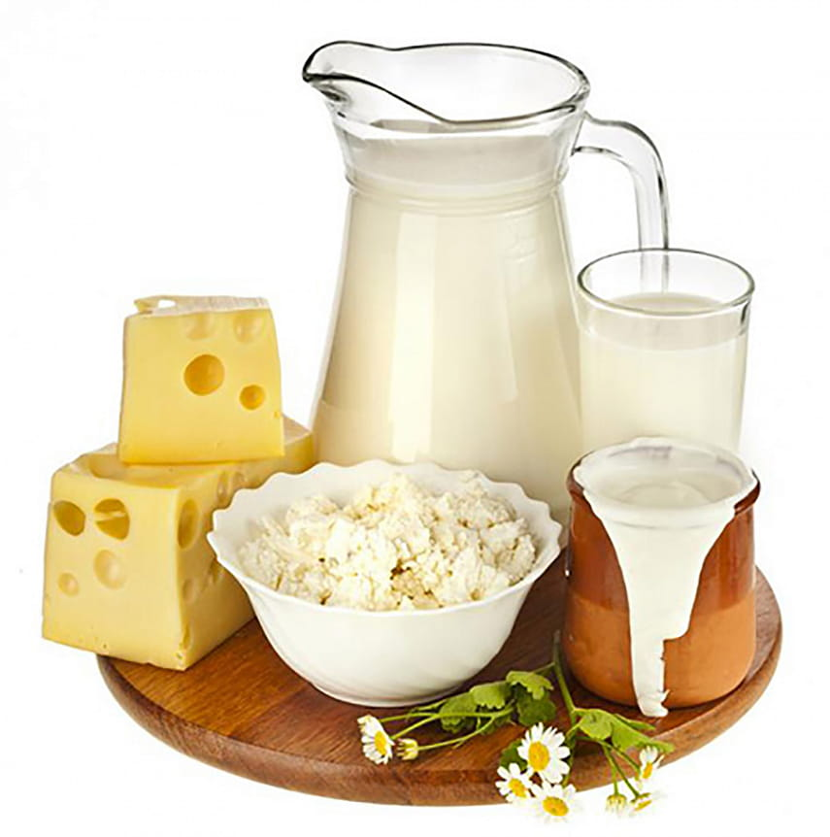
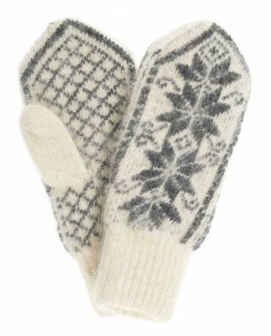
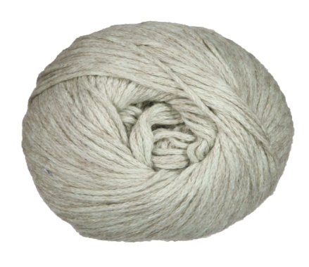
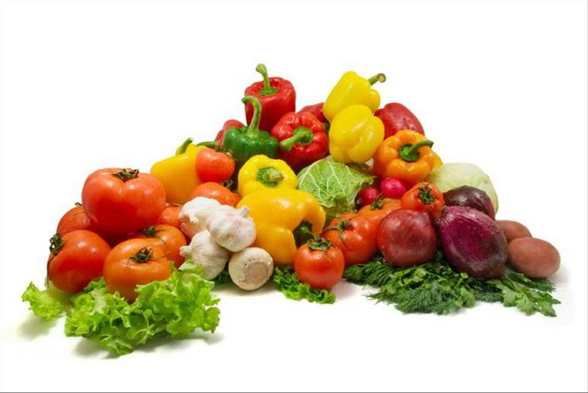
Польза козы – даёт молоко, пух, а из пуха делают одежду. Питается летом травой , а зимой сеном, любит хлеб и овощи.

Slide 20
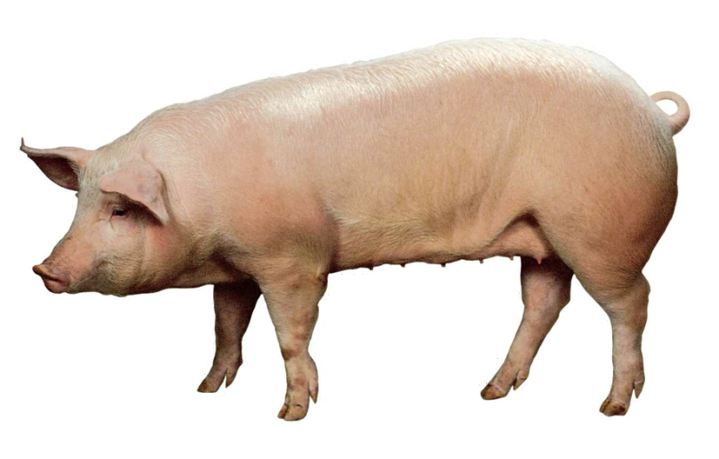
«Свинья. У свиньи клинообразная голова, оканчивающаяся круглым пятачком, большие стоячие уши и совсем маленькие подслеповатые глазки. Видит свинья плохо, а вот слух и обоняние у нее прекрасные. У Хавроньи Ивановны толстое округлое тело, хвост – колечком и стройные ноги с копытцами».

Slide 21
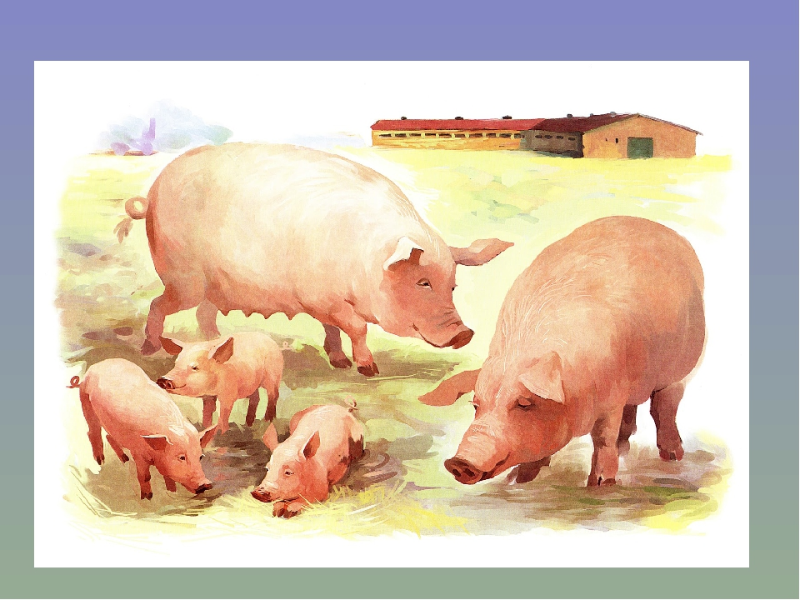
Семья свиньи - свинья, кабан, поросёнок. Жильё свиньи - свинарник

Slide 22
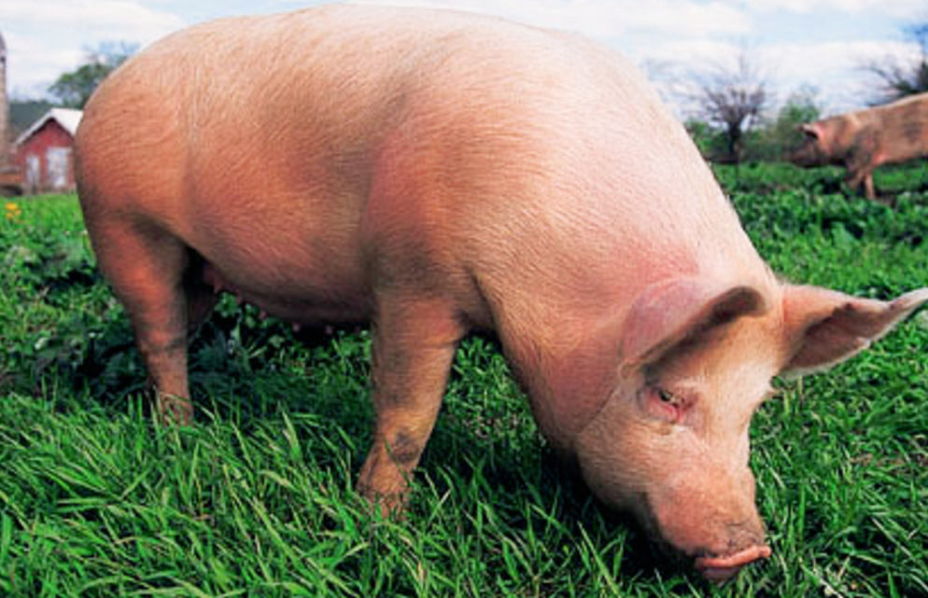
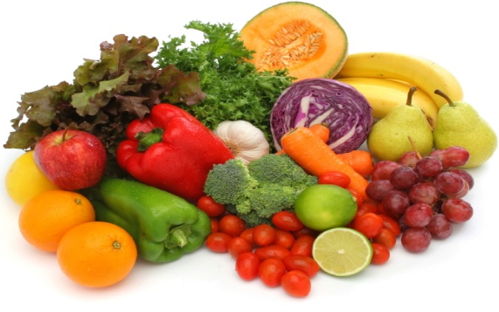
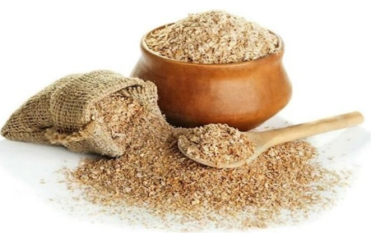

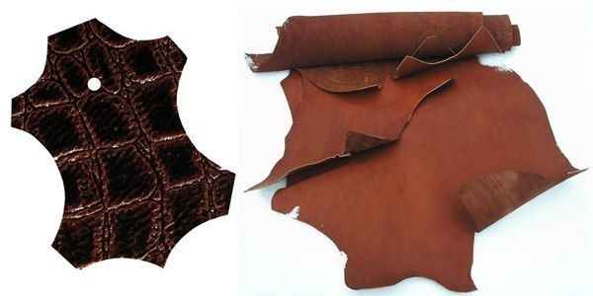

Польза свиньи – даёт мясо и кожу. Питается овощами, фруктами, любит отруби и хлеб.

Slide 23

Кролик является небольшим, но очень пушистым зверьком. Шерсть у кролика обычно длинная и очень мягкая. Окрас у животного может быть разный. Они могут быть коричневыми, желтыми и серыми. А вот длинные уши ему нужны для того чтобы слышать когда возле него находится какой-нибудь хищник. Задние лапы намного сильнее, чем передние. Обычно на задних лапах имеется по четыре пальца, а вот на передних пять.

Slide 24

Семья кролика – крольчиха, кроль, крольчонок. Живёт кролик в клетке.

Slide 25





Польза кролика - из них можно получить мясо и шерсть, а также домашнее животное, за которым можно и нужно ухаживать. Питаются летом травой, листьями, овощами, например, морковку илу капусту. Зимой ест сухую траву и зерно.

Slide 26

Кто где живёт?

Slide 27

Кто как говорит?

Slide 28

Спасибо за внимание

